Slide 1
การดำเนินการตามแผนส่งเสริมคุณธรรม
สำนักงานจังหวัดพะเยา ประจำปีงบประมาณ พ.ศ. ๒๕๖๘

Slide 2
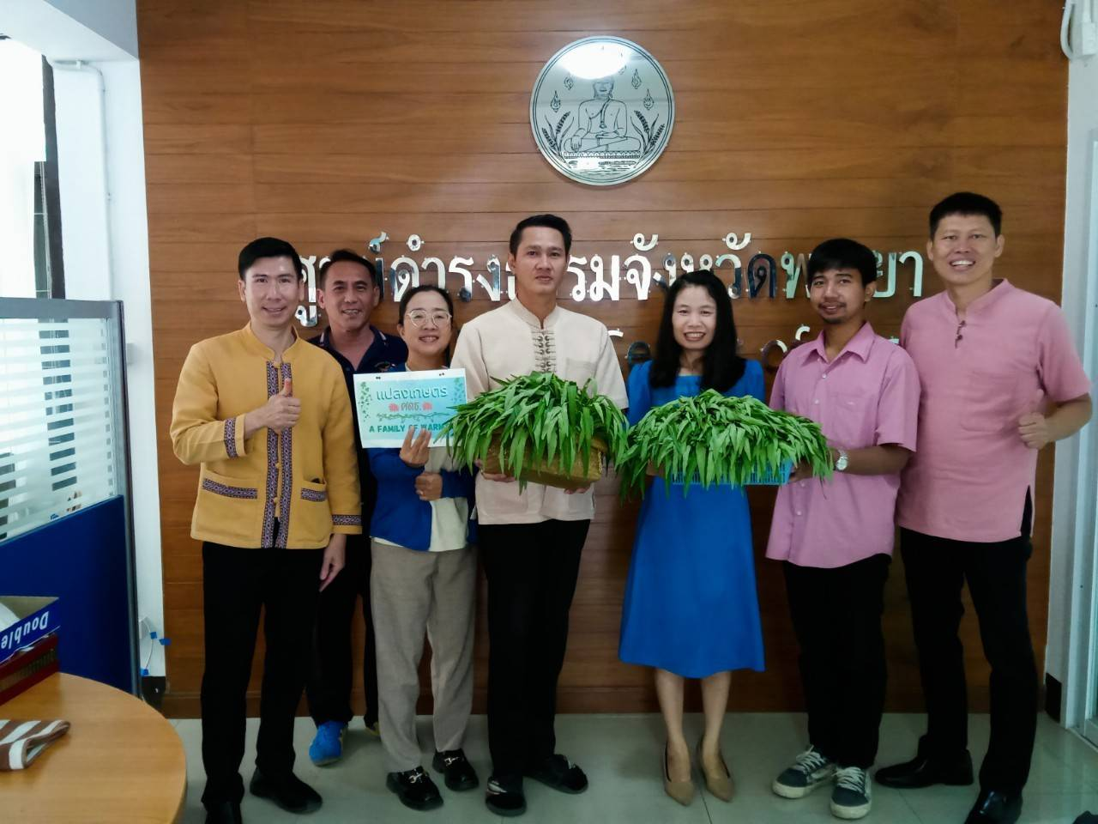
การรณรงค์ให้ข้าราชการและบุลากรทุกคนทำอาหาร และนำมารับประทานด้วยกันที่สำนักงานฯ

Slide 3
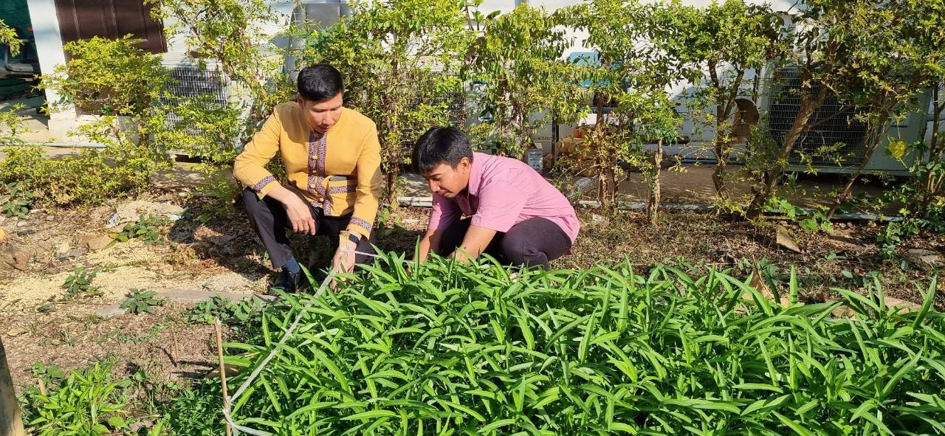
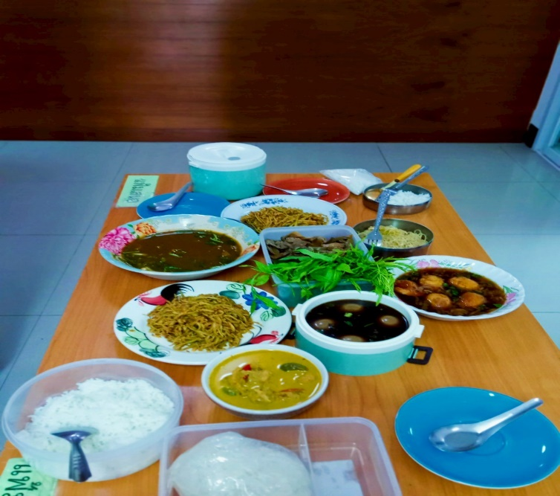

Slide 4
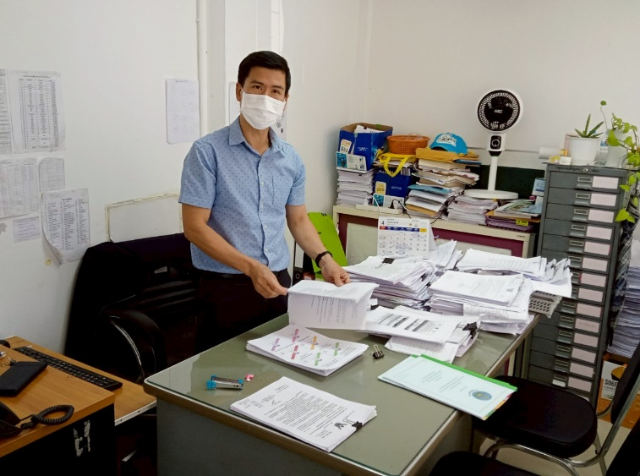
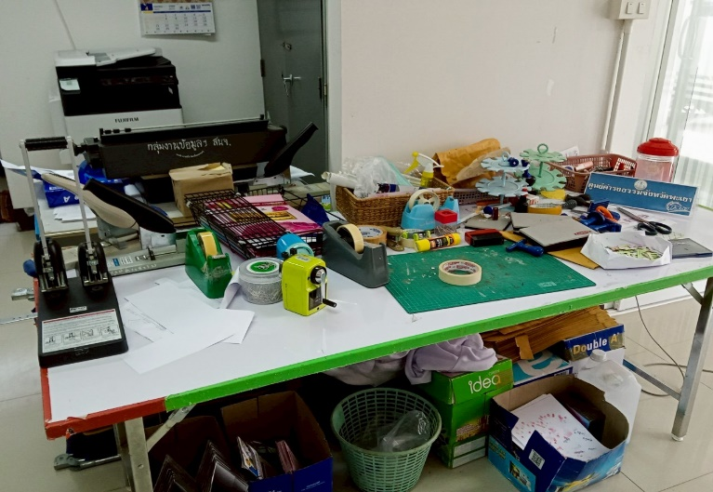
กิจกรรม ๕ ส. ก่อนทำ

Slide 5
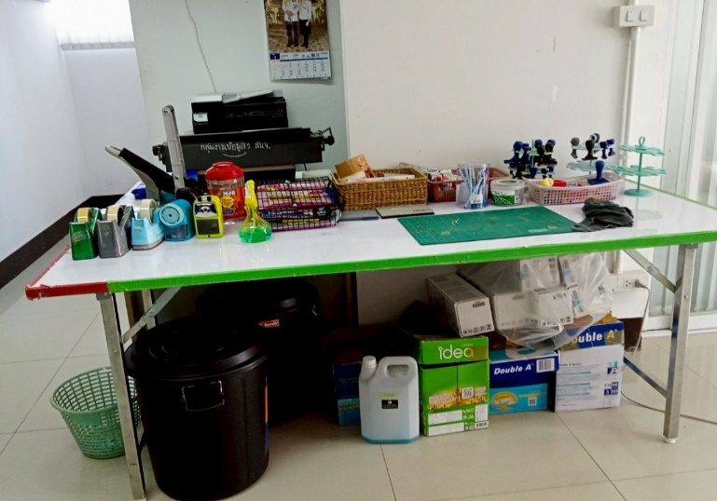
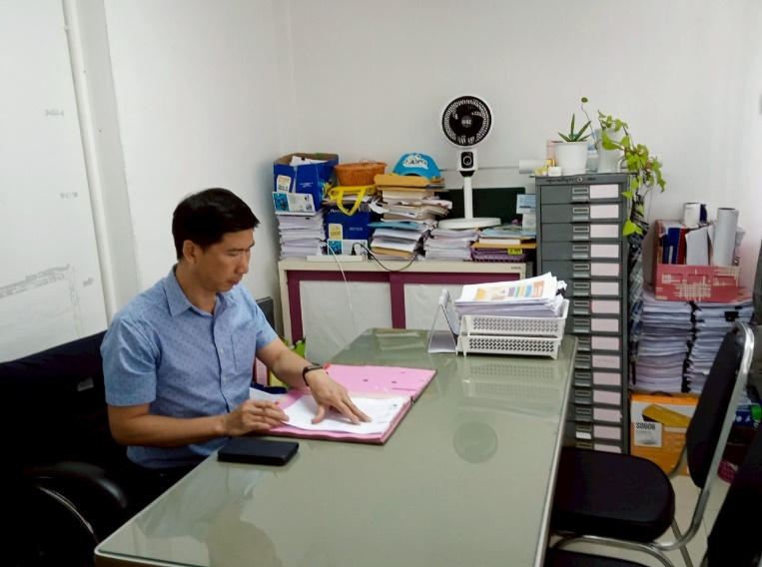
กิจกรรม ๕ ส. หลังทำ

Slide 6
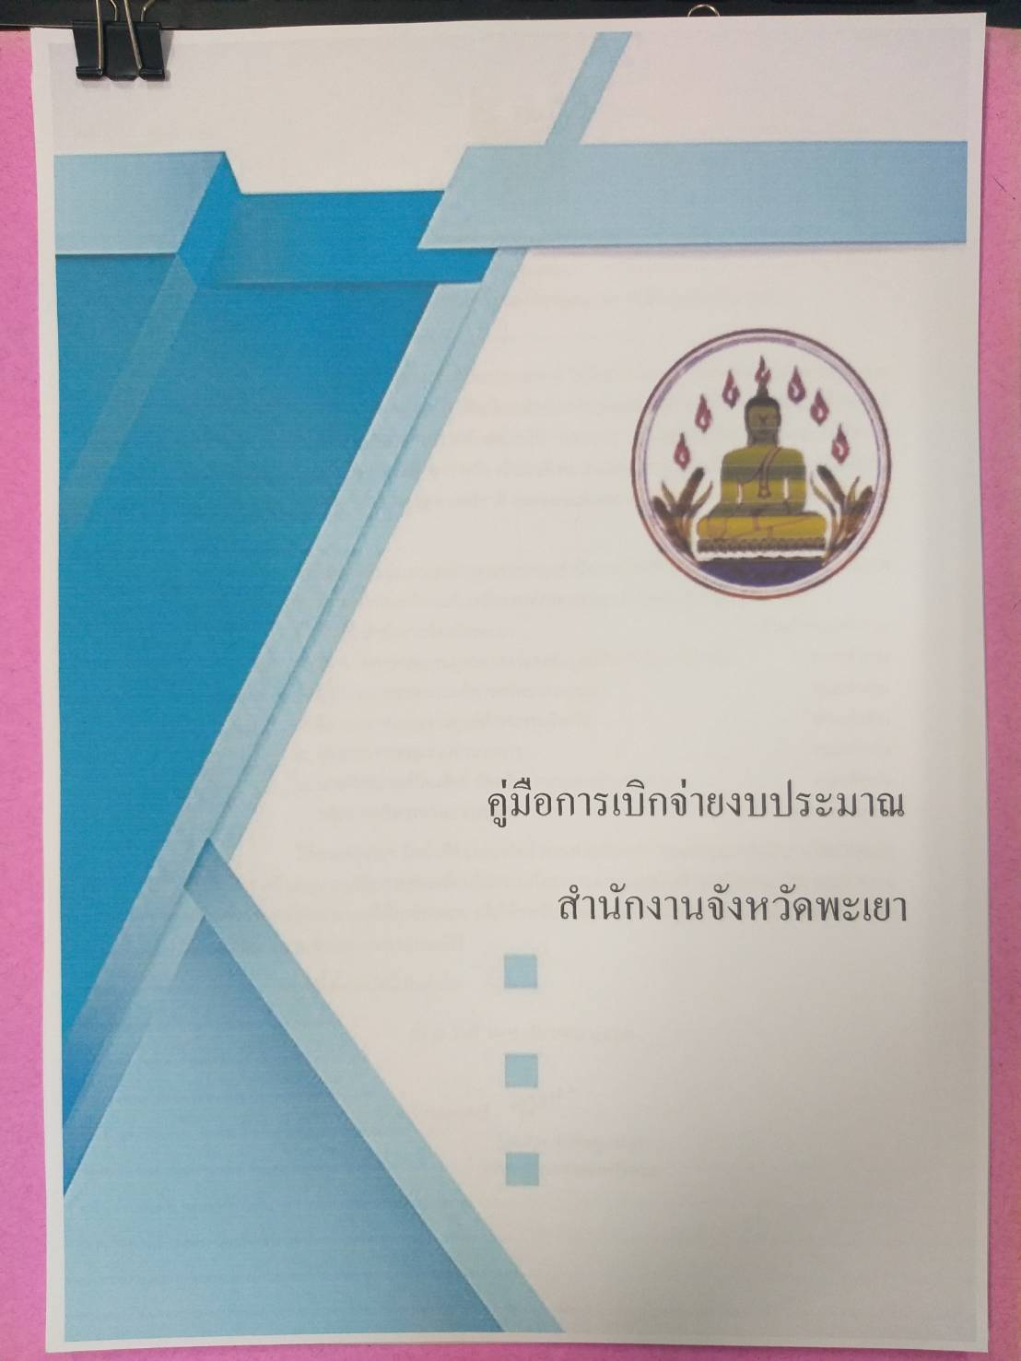
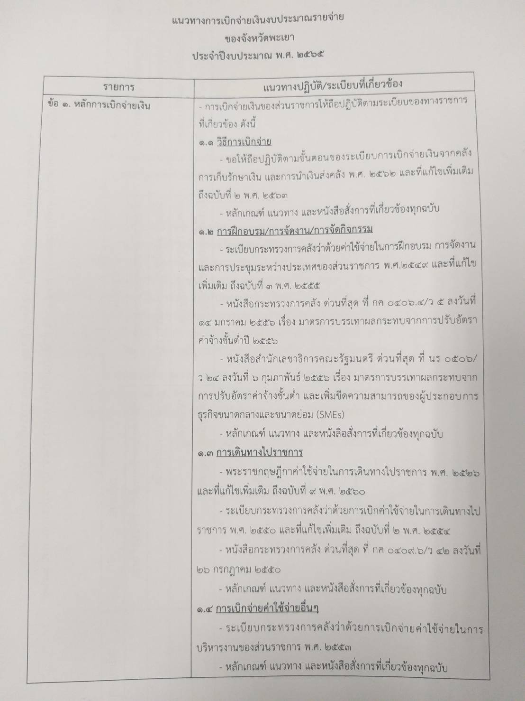
การสร้างความตระหนักรู้และองค์ความรู้เกี่ยวกับ การเบิกจ่ายงบประมาณในราชการ
การจัดทำคู่มือการเบิกจ่ายงบประมาณและสร้างความตระหนักรู้ให้แก่ข้าราชการและเจ้าหน้าที่ที่เกี่ยวข้อง

Slide 7
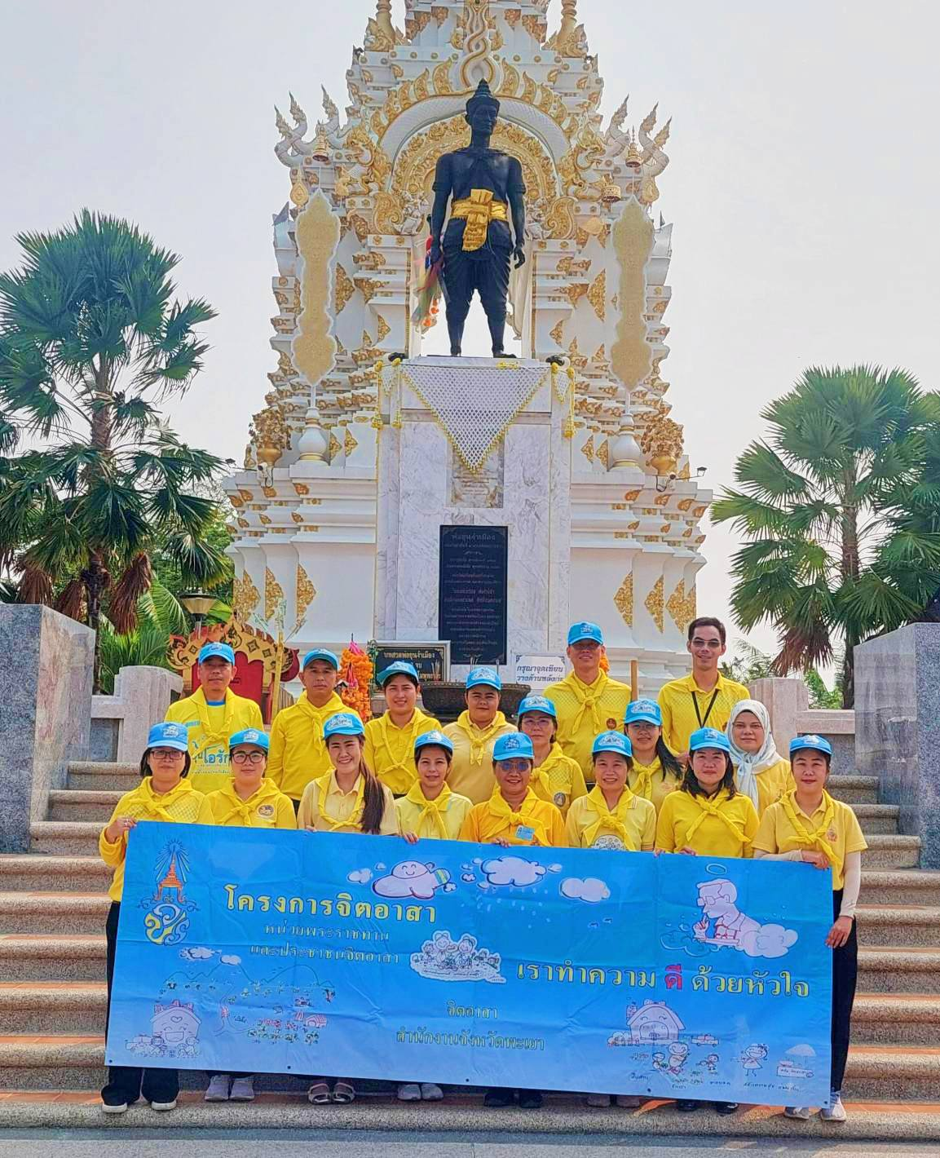
กิจกรรมจิตอาสา เราทำความดีด้วยหัวใจ
๔ เมษายน ๒๕๖๘ ณ ลานพ่อขุนงำเมือง

Slide 8
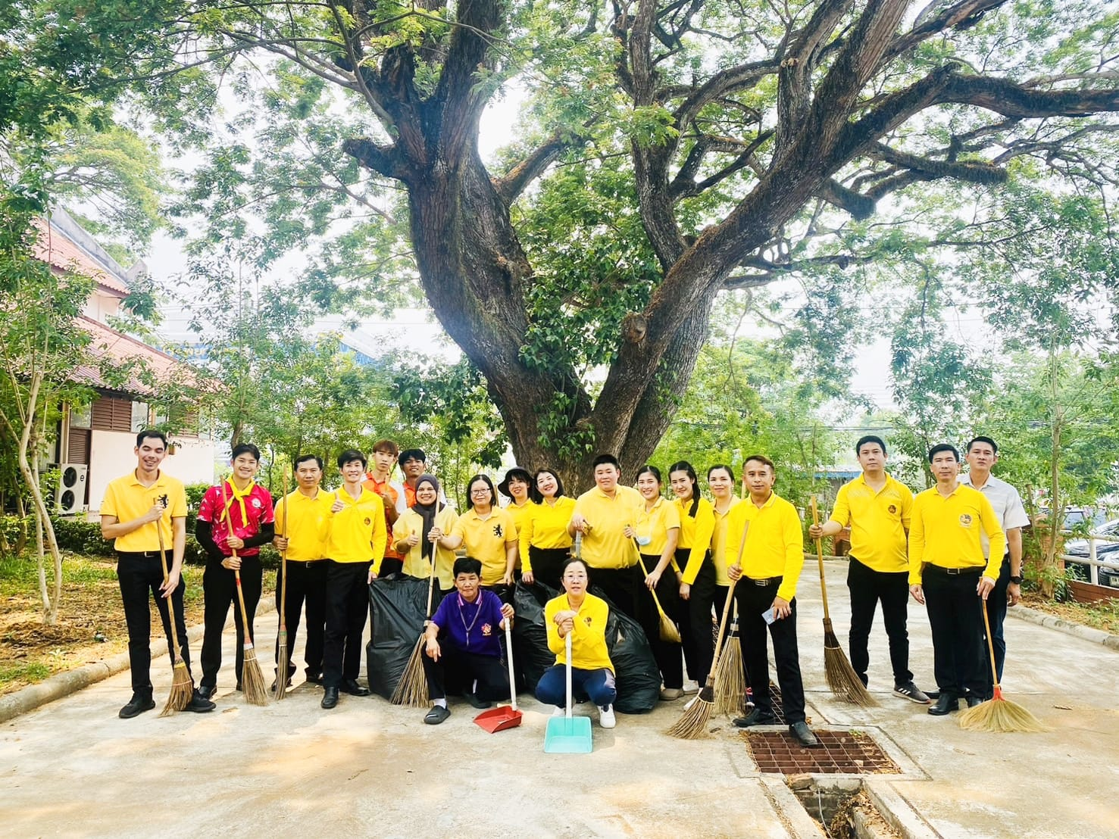
กิจกรรมจิตอาสา ทำความสะอาดบริเวณโดยรอบ
ศาลาประชาคมจังหวัดพะเยา

Slide 9
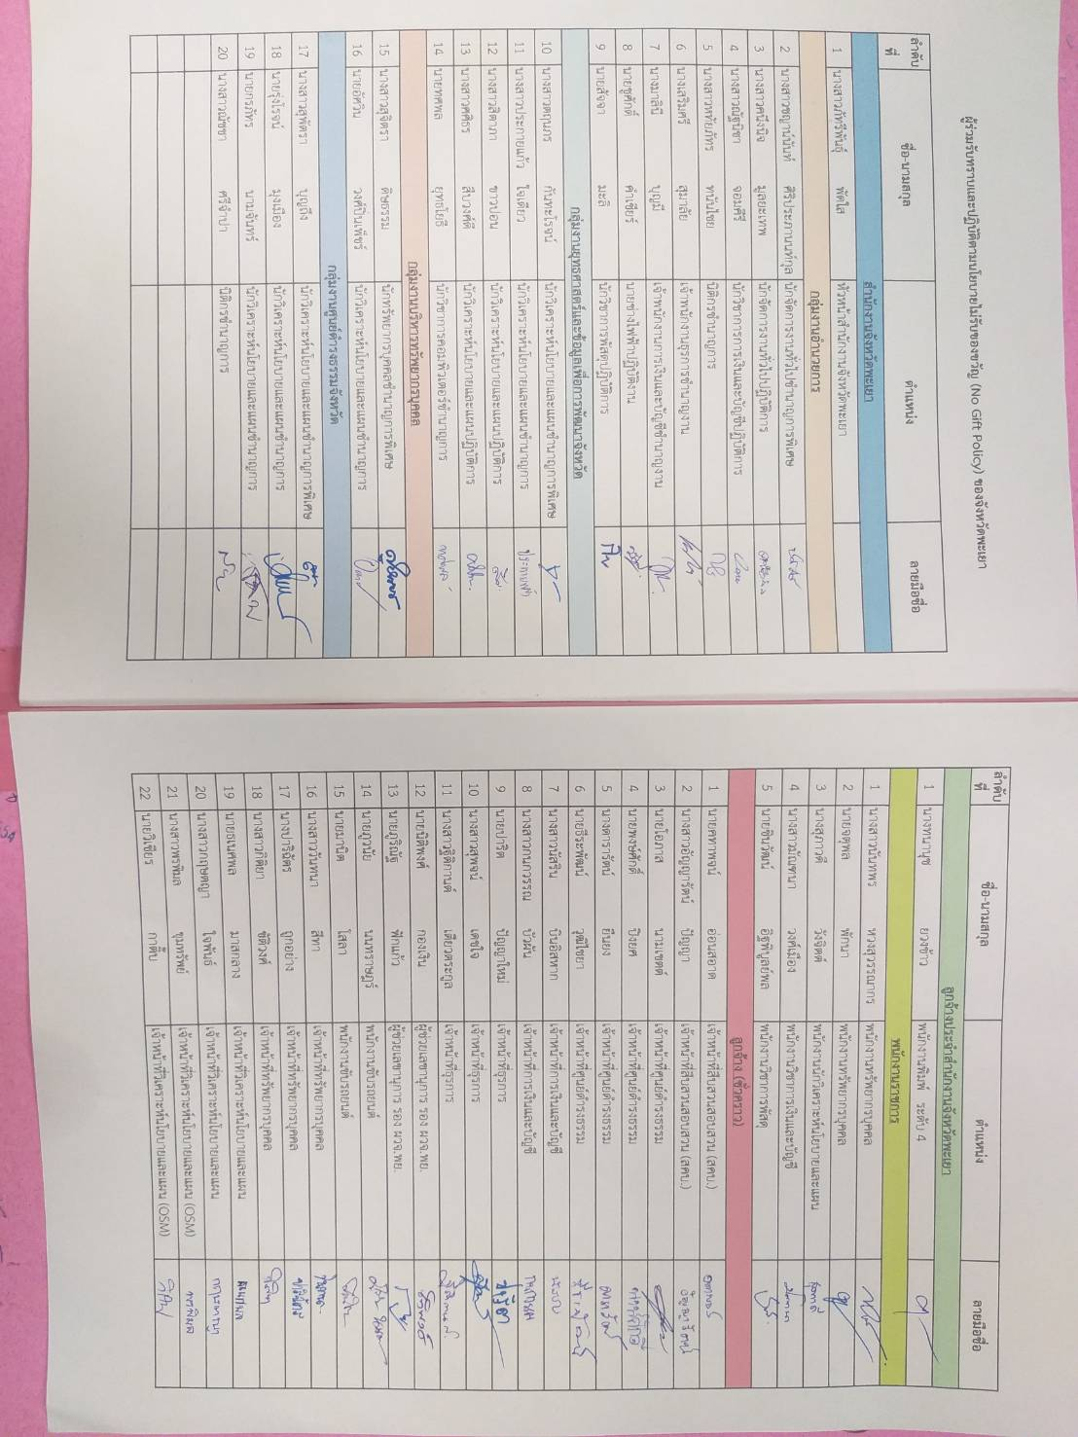
กิจกรรมการปฏิบัติตนตามนโยบายไม่รับของขวัญ (No Gift Policy) ของจังหวัดพะเยา

